Slide 1
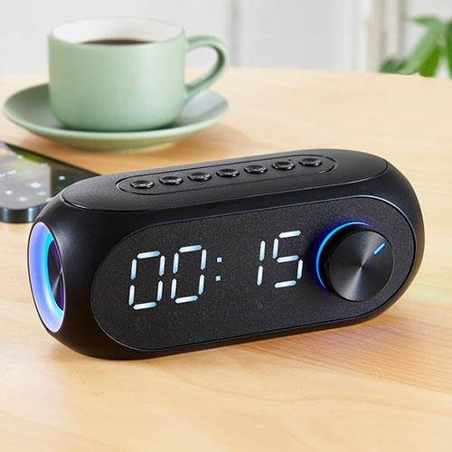
【提案書】
ワイヤレススピーカー付クロック ジラーレ
大きなデジタル表示で時刻がひと目でわかる上、ワイヤレススピーカー機能まで持ち合わせた便利でおしゃれなアイテムです。オリジナル名入れ可能で、記念用などにもおすすめ。
特徴
納期
納期スペース
仕様
素材 : ABS樹脂
サイズ : W165 x D73 x H65 mm
重量 : 273g
付属品 : 本体x1、USB TYPE-Aｺｰﾄﾞ 機能：ワイヤレススピーカー、TF(microSD)カードスロット、AUX IN(外部入力端子）、時計、アラーム2種、表示輝度調整、イルミネーション、
お見積
お見積りスペース

